Slide 1
Protezin tanımı ve tarihçesi 1. hafta
Prof.Dr. Serap Alsancak

Slide 2
Protezin Tanımı
Doğuştan veya sonradan kaza, hastalık gibi nedenlerle kol veya
bacağını kaybeden kişilere o uzvun fonksiyonlarını ve/veya
görünümünü tamamlamak amacı ile yapılan yapay kol ve bacak.

Slide 3
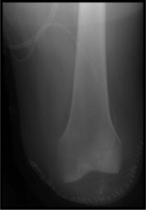
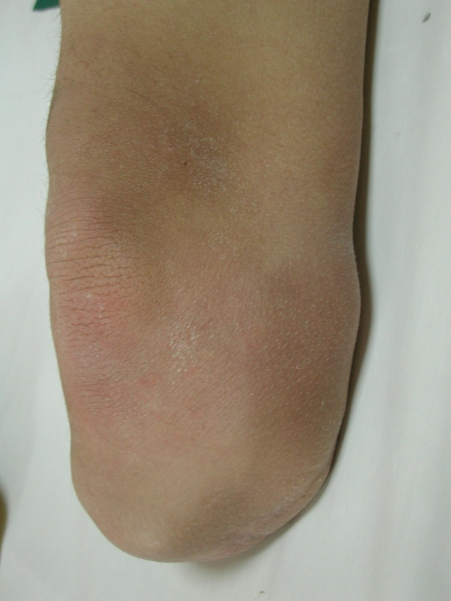
Amputasyon, Dezartikülasyon ve Güdük
✓Bir ekstremiteyi cerrahi yöntemlerle kemikten keserek vücuttan ayırma işlemine Amputasyon, eklemden yapılan ampütasyona Dezartikülasyon denir.

Slide 4
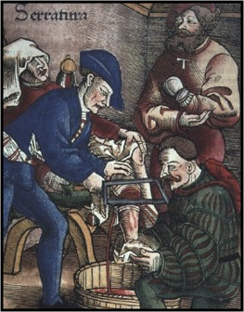
Tarihçe
İnsanlık tarihi kadar eski
Cezalandırma yöntemi
Savaşlar, kazalar
16. yy’da Ambroisé Paré
Damar ligasyonu ve fonksiyonel güdük
17. yy’da turnike (Morel)

Slide 5
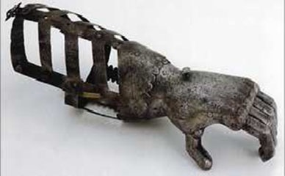
M.Ö.1000-650 yıllarında en eski protezler : Mısır

Slide 6
1800’ler
Angelsey Leg
Douglas Leg
1861 J.E. Hanger
Savaşlar ve ekstremite kayıpları
Lastik parçaların ayaklarda kullanımı
1900’lerin başında diz eklemli ve uyluk korse süspansiyonlu TT protezler (plug fit TT with knee joints and thigh corset suspension)
1958 SACH Foot tasarımı (Howard Eberhart & Charles Radcliffe)
1980’lerde dynamic response prosthetic feet (dinamik bildirimli ayaklar) geliştirildi

Slide 7
1925 Metal Bacak Protezi
1925
Metal Bacak Protezi
1946 Quadrilateral Soket Tasarımı
1980’lerde TFA Soket Tasarımı Ivan Long normal Shape Normal Alignment John Sabolich CAT-CAM Socket
1980’lerde Ossur Kristinsson Icelandic Roll-On Silicon Socket

Slide 8
1970’lerde
Otto Bock Ind. tarafından endoskeletal protezler tasarlandı.
Carbon Fiber ve Kevlar’in protezlerde kullanımı başladı.
Myo-Elektrik Üst ekstremite protezleri geliştirildi.
Plastikler protez alanında kullanılmaya başlandı.

Slide 9
1990 İsveçli Branemark ilk osseointegrasyon uygulaması TF amputasyonda gerçekleştirdi.
1988 ilki Kanada‘da Kelly James tarafından geliştirildi.
1997 C-Leg® diz eklemi geliştirildi.

